Slide 1


Техникалық құралдар және ақпаратты қорғау әдістері
Ержан Асел Ануаркызы,Ph.D., қауымдастырылған профессор
Assel.yerzhan@satbayev.university

Slide 2

Ақпараттық жүйелердегі қауіпсіздік инциденттерін талдау

Slide 3

Ақпараттық қауіпсіздік негіздері мен заңнамалық талаптар
Ақпараттық қауіпсіздік жүйелері заңнамалық базаға негізделген және халықаралық стандарттарға сәйкес келуі керек. Бұл бөлімде біз Қазақстандағы ақпараттық қауіпсіздік саласындағы негізгі ережелер мен талаптарды қарастырамыз.

Slide 4
Ақпараттық қауіпсіздік дегеніміз не?
Мемлекеттік сектор
Жеке сектор
Мемлекеттік ақпараттық ресурстарды қорғау және ұлттық қауіпсіздікті қамтамасыз ету
Коммерциялық ұйымдардың құпия деректері мен іскерлік ақпаратын қорғау
01
02
03
Құпиялылық
Тұтастық
Қолжетімділік
Ақпаратқа рұқсатсыз қол жеткізуден қорғау
Деректердің өзгертілмеуін және дұрыстығын қамтамасыз ету
Рұқсат етілген пайдаланушылардың ақпаратқа уақтылы қол жеткізуін қамтамасыз ету

Slide 5


Қазақстандағы ақпараттық қауіпсіздікті реттеу
Заңнамалық негіз
Қазақстан Республикасының Үкіметі 2004 жылғы 1 қазанда №965 қаулысын қабылдады. Бұл құжат ақпараттық қауіпсіздікті қамтамасыз ету жөніндегі шаралардың тізбесін белгілейді.
Маңызды: АҚҰҮО (Ақпараттық қауіпсіздік ұлттық үйлестіру орталығы) мемлекеттік органдар мен критикалық инфрақұрылым объектілерінде ақпараттық қауіпсіздікті үйлестіруді жүзеге асырады.
Техникалық қорғау құралдарын сертификаттау
Ақпараттық жүйелерге аттестаттау
Мониторинг және реагирлеу орталықтарын құру

Slide 6
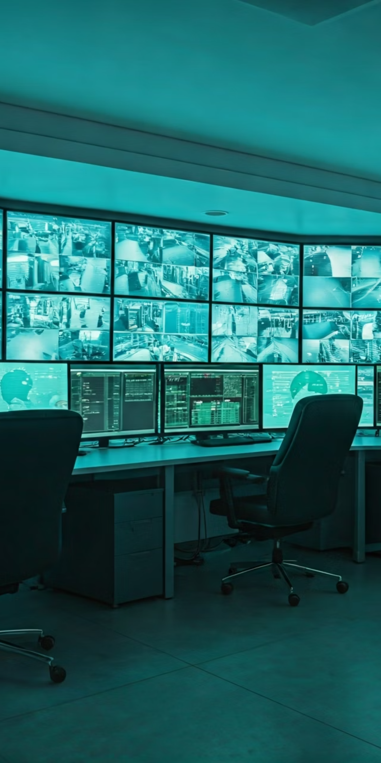
Еуразиялық банк ақпараттық қауіпсіздік саясаты
1
2
Стандарттарға сәйкестік
АҚҚБЖ мақсаты
Ақпараттық қауіпсіздік басқару жүйесі (АҚҚБЖ) банк активтерін, клиенттер деректерін және іскерлік процестерді қорғауға бағытталған.
Банктің ақпараттық қауіпсіздік жүйесі ISO/IEC 27001 және ISO/IEC 27002 халықаралық стандарттарының талаптарына толық сәйкес келеді.
3
Үздіксіз жетілдіру
Қауіптерді тұрақты бағалау, инциденттерді талдау және қауіпсіздік шараларын жаңарту арқылы жүйенің тиімділігін арттыру.

Slide 7
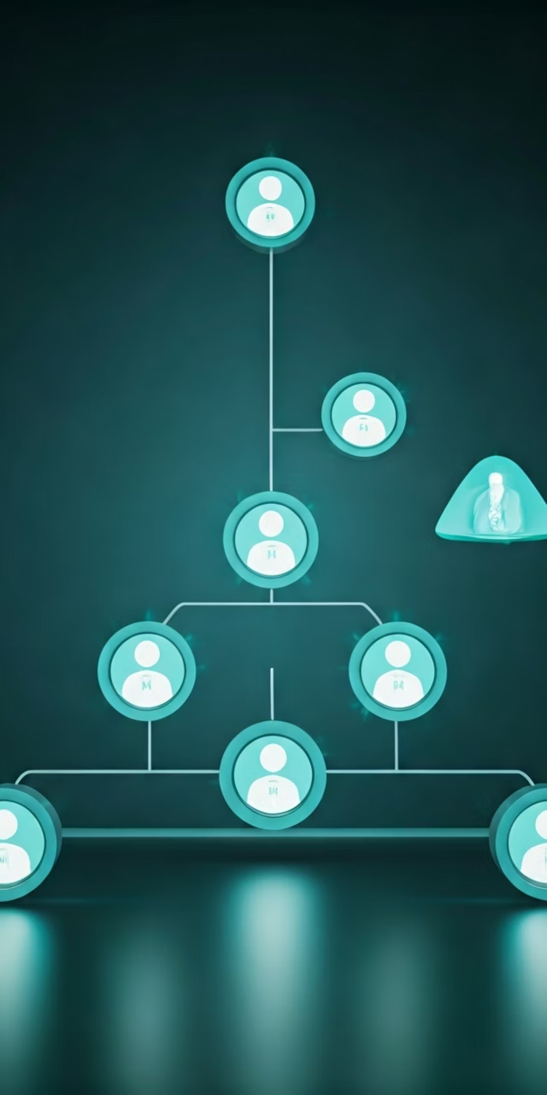
ҚР мемлекеттік органдарының ақпараттық қауіпсіздік құрылымы
Қазақстанның ақпараттық қауіпсіздік құрылымы көпдеңгейлі жүйе болып табылады. Үкімет, қадағалау органдары, үйлестіру орталықтары және жекелеген ведомстволардың қауіпсіздік қызметтері бірлесіп жұмыс істейді.
Ұлттық үйлестіру орталығы шабуылдар туралы ақпаратты жинақтап, барлық мемлекеттік органдарға тез реагирлеуге көмектеседі. Бұл іске асыру деңгейлері қорғанысты біртұтас және тиімді етеді.

Slide 8
Ақпараттық қауіпсіздік саласындағы заңнамалық талаптар
Мемлекеттік құпиялар
Техникалық сәйкестік
Аудит және бақылау
Мемлекеттік құпияларды қорғау туралы заң ақпараттық жүйелерде сақталатын құпия деректерге қатаң талаптар қояды. Рұқсатсыз қол жеткізу және жария ету қылмыстық жауапкершілікке әкеледі.
Барлық ақпараттық жүйелердің техникалық және бағдарламалық құралдары ҚР ұлттық органдары белгілеген стандарттар мен сертификаттау талаптарына сәйкес келуі тиіс.
Жүйелерде қауіпсіздік талаптарының сақталуын үнемі бақылау, тәуелсіз аудиторлық тексерулер өткізу және олардың нәтижелері бойынша түзету шаралары қабылдау міндеттелген.

Slide 9
Қауіпсіздік саясатының негізгі қағидалары
Тәуекелдерді бағалау
Активтерді санаттау
Ықтимал қауіптерді анықтау, олардың салдарын және ықтималдығын бағалап, басымдықты тәуекелдерге назар аудару.
Ақпараттық активтерді құпиялылығы, маңыздылығы және құны бойынша жіктеу, әрқайсысына қауіпсіздік деңгейін белгілеу.
Жауапкершілік
Қызметкерлерді оқыту
Әр қызметкердің ақпараттық қауіпсіздікті қамтамасыз етудегі рөлі мен жауапкершілігін нақты белгілеу, бұзушылықтар үшін санкциялар қолдану.
Барлық қызметкерлердің ақпараттық қауіпсіздік қағидаларын білуін қамтамасыз ету, тұрақты тренингтер мен біліктілікті арттыру курстарын өткізу.

Slide 10

Ақпараттық жүйелердегі қауіптер мен инциденттер
Қазіргі кезде кибершабуылдар санының өсуі және олардың күрделілігінің артуы барлық ұйымдар үшін үлкен қауіп төндіреді. Бұл бөлімде біз қазіргі қауіптердің түрлері мен олардың ықтимал салдарын қарастырамыз.

Slide 11

Ақпараттық қауіпсіздіктің негізгі қауіптері
Табиғи және жасанды қауіптер
Табиғи апаттар: өрт, су тасқыны, жер сілкінісі
Техникалық ақаулар: жабдықтардың бұзылуы, бағдарламалық қателер
Адам факторы: қызметкерлердің абайсыздығы, кездейсоқ қателер
Қасақана әрекеттер: хакерлік шабуылдар, ішкі қауіптер
Кездейсоқ қауіптер
Қасақана шабуылдар
Қызметкерлердің білімсіздігі немесе абайсыздығы салдарынан туындайтын оқиғалар: құпия құжаттарды жоғалту, вирусты файлдарды ашу, әлсіз парольдерді қолдану.
Шабуылдаушылардың мақсатты әрекеттері: деректерді ұрлау, жүйелерді бұзу, қаржылық залал келтіру, бәсекелестерге зиян тигізу.

Slide 12

Желілік шабуылдар классификациясы
Пассивті шабуылдар
Тыңшылық: Желілік трафикті қадағалау арқылы құпия ақпаратты жинау. Шабуылдаушы жүйеге тікелей әсер етпейді, тек мәліметтерді бақылайды.
Ақпаратты тыңдау (sniffing)
Трафикті талдау
Парольдерді ұстау
Активті шабуылдар
Жүйеге тікелей әсер: Шабуылдаушы ақпараттық жүйенің жұмысына белсенді араласады, деректерді өзгертеді немесе жүйені бұзады.
DoS/DDoS шабуылдары
Man-in-the-Middle (MITM)
Фальсификация және replay-шабуылдар

Slide 13
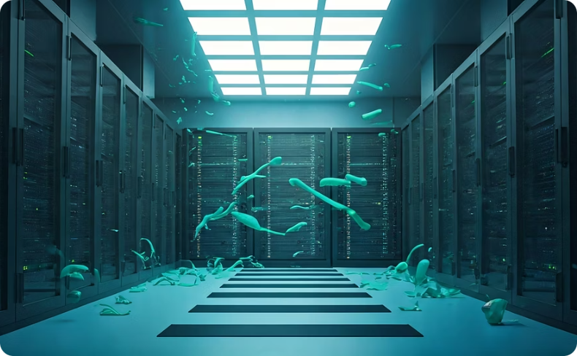


DoS және DDoS шабуылдарының әсері
Қызмет көрсетудің тоқтауы
Қаржылық шығындар
Беделдік зардап
Қызмет көрсетудің әр сағаты ұйымға үлкен қаржылық залал әкеледі: сату түсімінің жоғалуы, клиенттердің кетуі, қалпына келтіру шығындары және бедел нашарлауы.
Ұзақ уақыт қызмет көрсетпеу клиенттердің сенімін жояды. Әсіресе қаржылық және электрондық коммерция саласындағы компаниялар үшін беделдің қалпына келуі жылдар бойы созылуы мүмкін.
Шабуылдаушылар серверді шамадан тыс сұраныстармен толтырып, заңды пайдаланушыларға қызмет көрсетуді мүмкін емес етеді. Веб-сайттар, қосымшалар және онлайн-қызметтер қолжетімсіз болады.

Slide 14




"Man in the Middle" шабуылының мысалы
MITM шабуылы кезінде шабуылдаушы екі тарап арасындағы байланысқа жасырын түрде кіріп, хабарламаларды ұстайды және өзгертеді. Тараптар бір-бірімен тікелей байланыс жасап тұрғанын ойлайды, бірақ іс жүзінде барлық мәліметтер шабуылдаушы арқылы өтеді.
Мәліметтерді ұстау
Шабуылдаушы парольдер, несие карталары және басқа құпия деректерді алады
Өзгерту
Хабарламалардың мазмұнын өзгертіп, жалған ақпарат жібереді
Хаттамаларды бұзу
Қауіпсіздік хаттамаларын айналып өтіп, шифрлауды әлсіретеді

Slide 15
Ақпараттық жүйелердегі инциденттердің статистикасы
Соңғы жылдары Қазақстанда кибершабуылдар саны тұрақты өсуде. 2025 жылдың алғашқы тоқсанында инциденттер саны өткен жылмен салыстырғанда 35%-ға артты.
42%
127
68%
Өсім
Инциденттер
Фишинг
Қаржылық ұйымдарға бағытталған шабуылдардың жылдық өсімі
2024 жылы мемлекеттік органдарда тіркелген ірі инциденттер саны
Барлық инциденттердің ішінде фишингтік шабуылдардың үлесі
Маңызды үрдіс: Қаржылық ұйымдар мен мемлекеттік секторға бағытталған мақсатты шабуылдар саны тез өсуде. Шабуылдаушылар өздерінің әдістерін үнемі жетілдіреді және жаңа осалдықтарды іздейді.

Slide 16

Кибершабуылдардың өсу динамикасы
Графикте соңғы бес жылдағы кибершабуылдардың өсу қарқыны көрсетілген. Әсіресе пандемиядан кейін қашықтан жұмыс істеу форматына көшумен байланысты инциденттер саны күрт артты.
Аналитиктердің болжамы бойынша, алдағы екі жылда бұл үрдіс жалғасады. Ұйымдар киберқауіпсіздікке инвестицияларды арттырып, қорғаныс шараларын жетілдіруі қажет.

Slide 17
Ақпараттық қауіпсіздік инциденттерінің салдары
Деректердің жоғалуы
Маңызды ақпараттың жоғалуы немесе бұзылуы іскерлік процестерге үлкен зиян келтіреді. Клиенттердің дерекқорлары, қаржылық есептер, зияткерлік меншік ұрлануы мүмкін.
Құпиялылықтың бұзылуы
Жеке деректердің жария болуы заң бұзушылыққа әкеледі. GDPR және Қазақстанның жеке деректерді қорғау заңы бойынша үлкен айыппұлдар салынады.
Іскерлік үзілістер
Ақпараттық жүйелердің тоқтап қалуы өндірісті, сатуды және клиенттерге қызмет көрсетуді тоқтатады. Әр сағат миллиондаған теңге шығынға ұласуы мүмкін.
Заңдық жауапкершілік
Ұйымдар қауіпсіздік талаптарын сақтамағаны үшін әкімшілік және қылмыстық жауапкершілікке тартылуы мүмкін. Сот процестері және өтемақылар қосымша шығын әкеледі.

Slide 18

Қауіпсіздік инциденттерін талдау және алдын алу
Инциденттерді тиімді талдау және болашақта қайталануын болдырмау ақпараттық қауіпсіздік жүйесінің маңызды компоненті болып табылады. Бұл бөлімде біз инциденттерді басқару процесі мен алдын алу шараларын қарастырамыз.

Slide 19

Ақпараттық қауіпсіздік инциденттерін талдау мақсаты
01
Себебін анықтау
Инциденттің қалай пайда болғанын, қандай осалдықтар пайдаланылғанын және шабуылдаушылардың әдістерін егжей-тегжейлі зерттеу.
02
Зардапты бағалау
Инциденттің салдарын толық бағалау: қандай деректер зардап шеккенін, қаншалықты залал келгенін және қайталану тәуекелін анықтау.
03
Сабақ алу
Инциденттен алынған тәжірибені жүйелеу, қателіктерді анықтау және ұқсас оқиғалардың алдын алу үшін жаңа шаралар әзірлеу.
04
Болдырмау
Талдау нәтижелері бойынша қауіпсіздік жүйесін жетілдіру, жаңа қорғаныс механизмдерін енгізу және процедураларды жаңарту.

Slide 20
Инциденттерді тіркеу және мониторинг
Ақпарат жинау талаптары
Барлық оқиғаларды үздіксіз логтау
Мониторинг орталықтары
Уақыт белгілерін дәл синхрондау
SOC (Security Operations Center) барлық ақпараттық жүйелерді тәулік бойы бақылайды, күдікті әрекеттерді анықтайды және инциденттерге жедел жауап береді.
Логтарды өзгертуден қорғау
Кем дегенде 12 ай сақтау
Шоғырландыру
Әртүрлі жүйелерден логтарды орталық дерекқорға жинап, корреляция талдауын жүргізу инциденттерді тез анықтауға мүмкіндік береді.

Slide 21
Инциденттерді талдау әдістері
Логтарды зерттеу
Желілік трафикті талдау
Қауіптерді классификациялау
Жүйелік, қолданба және желілік логтарды егжей-тегжейлі талдау. Күдікті әрекеттерді іздеу, шабуылдың уақыты мен әдісін анықтау. Автоматты құралдар мен қолмен талдау әдістерін қолдану.
Желіде өтетін деректерді қадағалау және талдау. Аномальды трафик үлгілерін, бейтаныс IP мекенжайларын және қауіпті хаттамаларды анықтау. Packet capture құралдарын пайдалану.
Анықталған қауіптерді олардың түрі, ауырлығы және әсер ету аймағы бойынша топтастыру. MITRE ATT&CK матрицасы және басқа классификация жүйелерін қолдану.

Slide 22
Ақпараттық қауіпсіздік оқиғаларына жауап беру
1
Анықтау
Инцидентті тіркеу және алғашқы бағалау
2
Оқшаулау
Зардап шеккен жүйелерді оқшаулап, зиянның таралуын тоқтату
3
Жою
Шабуылдаушыны жүйеден алып тастау және осалдықтарды жабу
4
Қалпына келтіру
Жүйелердің қалыпты жұмысын қалпына келтіру
5
Сабақ алу
Инцидентті талдап, болашаққа ұсыныстар әзірлеу
Тиімді жауап беру жоспары инциденттің салдарын айтарлықтай азайтады. Әрбір қадам нақты жауапты адамдар мен анық процедуралармен қамтамасыз етілуі керек.

Slide 23

Қауіпсіздік мәдениетін қалыптастыру
Қызметкерлерді оқыту
Ақпараттық қауіпсіздік әрбір қызметкердің жауапкершілігі. Тұрақты оқыту бағдарламалары арқылы қызметкерлер қауіптерді танып, дұрыс әрекет етуді үйренеді.
Фишингті танып білу дағдылары
Қауіпсіз парольдерді құру
Әлеуметтік инженерия әдістері
Күдікті оқиғаларды хабарлау
Кибергигиена
Жауапкершілікті нақтылау
Күнделікті қауіпсіз әдеттерді қалыптастыру: жаңартуларды орнату, күрделі парольдерді қолдану, күдікті сілтемелерді ашпау, жеке құрылғыларды бөлу.
Әрбір қызметкер өзінің рөлі мен жауапкершілігін нақты білуі керек. Инциденттер кезінде кімге хабарлау, қандай әрекеттер жасау қажеттігі анық болуы тиіс.

Slide 24
Техникалық және ұйымдастырушылық шаралар
Қауіпсіздік хаттамалары
Шифрлау
HTTPS, TLS, SSH, VPN сияқты қауіпсіздік хаттамаларын міндетті түрде қолдану. Барлық деректердің желі арқылы шифрланған түрде берілуін қамтамасыз ету.
Деректерді сақтау және беру кезінде күшті шифрлау алгоритмдерін пайдалану (AES-256, RSA). Шифрлау кілттерін қауіпсіз сақтау және басқару.
Қол жетімділікті басқару
Аутентификация
Рөлдік қол жетімділік моделін (RBAC) енгізу. Қызметкерлерге тек қажетті ресурстарға ғана қол жеткізу рұқсаты беру (Least Privilege қағидасы).
Көп факторлы аутентификацияны (MFA) міндетті түрде қолдану. Биометрикалық, токен және SMS коды сияқты қосымша қорғаныс қабаттарын енгізу.

Slide 25
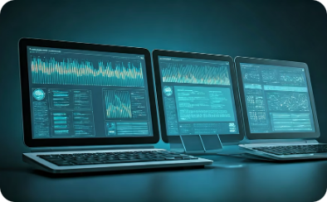
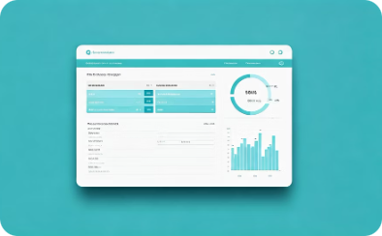

Ақпараттық жүйелерді қорғаудың заманауи құралдары
IDS/IPS жүйелері
SIEM платформалары
Жасанды интеллект
Intrusion Detection/Prevention Systems желідегі күдікті әрекеттерді анықтап, оларды тоқтата алады. Қол қоймен немесе автоматты түрде шабуылдарға жауап береді.
AI және машиналық оқыту алгоритмдері жаңа қауіптерді автоматты түрде анықтайды. Аномальды мінез-құлықты тани отырып, белгісіз шабуылдардан қорғайды.
Security Information and Event Management жүйелері барлық қауіпсіздік оқиғаларын жинап, талдайды. Real-time мониторинг және корреляция талдауын жүзеге асырады.

Slide 26

Ақпараттық қауіпсіздік мониторинг орталығы
Заманауи SOC (Security Operations Center) мамандары ақпараттық жүйелерді тәулік бойы қадағалайды. Олар күрделі талдау құралдарын пайдаланып, инциденттерді тез анықтап, жауап береді.
Орталықта кибершабуылдарды анықтау, талдау және жою бойынша жоғары білікті мамандар жұмыс істейді. Олар үздіксіз логтарды бақылап, күдікті әрекеттерді іздеп, қауіптерге жедел жауап береді.

Slide 27

Қазақстандағы ақпараттық қауіпсіздік тәжірибелері
"Самұрық-Қазына" киберқауіпсіздік стратегиясы
"Самұрық-Қазына" ұлттық әл-ауқат қоры өз қызметінде ақпараттық қауіпсіздікті басымдық ретінде қарастырады. Қордың барлық еншілес компанияларында бірыңғай киберқауіпсіздік стандарттары енгізілген.
1
2
3
Бірыңғай стандарттар
Аудит және сертификаттау
Оқыту бағдарламалары
Барлық еншілес компаниялар үшін бірдей қауіпсіздік талаптары мен процедуралары
Жылына кемінде екі рет ақпараттық жүйелерді тәуелсіз аудиттен өткізу
Қызметкерлердің біліктілігін арттыру және сертификаттау

Slide 28
Ақпараттық қауіпсіздік саласындағы халықаралық стандарттар
ISO 27001/27002
COBIT
NIST
Ақпараттық қауіпсіздікті басқару жүйесінің (АҚҚБЖ) халықаралық стандарты. Тәуекелдерді бағалау, қауіпсіздік бақылаулары және үздіксіз жетілдіру процесін қамтиды.
IT басқару және корпоративтік басқару фреймворкі. Ақпараттық технологиялар мен іскерлік мақсаттарды үйлестіруге көмектеседі.
АҚШ Ұлттық стандарттар және технологиялар институтының киберқауіпсіздік фреймворкі. Қауіптерді анықтау, қорғау, анықтау, жауап беру және қалпына келтіру функцияларын қамтиды.
Қазақстанда осы халықаралық стандарттарды енгізу және оларға сәйкестікті қамтамасыз ету басты міндеттердің бірі. АҚҰҮО стандарттарды жергілікті талаптармен үйлестіруді жүзеге асырады.

Slide 29
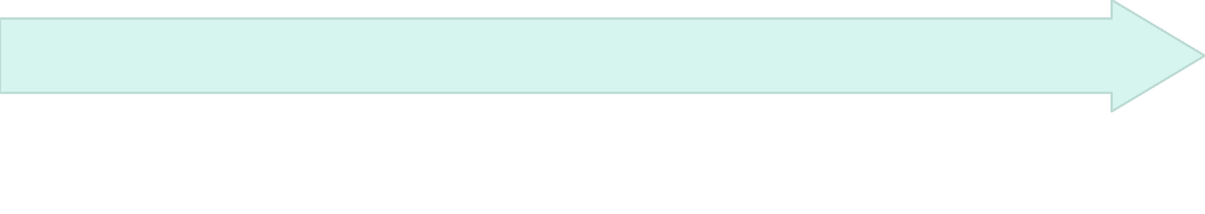
Қауіпсіздік инциденттерін алдын алу бойынша ұсыныстар
Пенетрация тестілеу
Тұрақты аудит
Этикалық хакерлерді тартып, нақты шабуылдарды имитациялау. Қорғаныс жүйесінің әлсіз жақтарын анықтау.
Ақпараттық жүйелерді жылына екі рет толық аудиттен өткізу. Осалдықтарды анықтау және жою үшін арнайы сканерлерді пайдалану.
Жаңарту
Біліктілікті арттыру
Барлық бағдарламалық және жабдықтық құралдарды үнемі жаңартып отыру. Қауіпсіздік патчтарын дер кезінде орнату.
Қауіпсіздік мамандарын үнемі оқыту. Жаңа қауіптер мен қорғаныс әдістері туралы ақпаратты жүйелі түрде алу.

Slide 30

Болашаққа көзқарас: киберқауіпсіздіктің дамуы
Жасанды интеллект және машиналық оқыту
AI технологиялары ақпараттық қауіпсіздікте төңкеріс жасауда. Жасанды интеллект қауіптерді адам араласуынсыз автоматты түрде анықтап, оларға жауап бере алады.
Машиналық оқыту алгоритмдері үлкен деректер массивтерін талдап, жаңа шабуыл үлгілерін өздігінен үйренеді. Бұл белгісіз (zero-day) қауіптерден қорғануға мүмкіндік береді.
Мінез-құлықты талдау (Behavioral Analytics)
Болжамды қауіпсіздік (Predictive Security)
Автоматты реагирлеу жүйелері

Slide 31




Ақпараттық қауіпсіздік саласындағы инновациялар
Құпиялылық технологиялары
Блокчейн
Гомоморфты шифрлау, дифференциалды құпиялылық сияқты жаңа әдістер деректерді қорғауды жетілдіреді
Блокчейн технологиясы деректердің тұтастығын қамтамасыз етіп, өзгертуден қорғайды
Zero Trust архитектурасы
Кванттық криптография
"Ешкімге сенбеу" қағидасы бойынша әрбір сұранысты тексеру және растау
Кванттық технологиялар болашақта бұзуға болмайтын шифрлау жүйелерін қамтамасыз етеді

Slide 32

Киберқауіпсіздік технологияларының эволюциясы
Киберқауіпсіздік технологиялары соңғы екі онжылдықта үлкен жол жүрді. Қарапайым антивирустардан бастап, AI негізіндегі кешенді қорғаныс жүйелеріне дейін дамыды.
Болашақта біз кванттық шифрлау, автономды қорғаныс жүйелері және бионейрондық интерфейстер арқылы қауіпсіздікті қамтамасыз етуді көреміз. Технологиялар адам мүмкіндіктерін кеңейтіп, қауіпсіздікті жаңа деңгейге көтереді.

Slide 33
Қауіпсіздік инциденттерін талдаудағы нақты кейстер
Қазақстандағы ірі кибершабуылдардың мысалдары
2022 жылы қаржы секторына шабуыл
Бірнеше банктің ақпараттық жүйелері DDoS шабуылына ұшырады. Қызмет көрсету бірнеше сағатқа тоқтады, миллиондаған теңге залал келді.
2023 жылы мемлекеттік порталға шабуыл
egov.kz порталы күшті DDoS шабуылына ұшырап, азаматтарға қызмет көрсету үзілді. Шабуыл бірнеше күн жалғасты.
2024 жылы дербес деректердің ағуы
Бір телеком операторының дерекқорынан миллиондаған абоненттердің жеке мәліметтері ағып кетті. Компания үлкен айыппұл төледі.
Әрбір кейстен сабақ алып, қорғаныс жүйелерін жетілдіру маңызды. Осы инциденттер нәтижесінде Қазақстандағы киберқауіпсіздік деңгейі айтарлықтай жақсарды.

Slide 34

Еуразиялық банк тәжірибесі: инциденттерді басқару
Инциденттерді тіркеу процесі
Еуразиялық банкте инциденттерді басқарудың толық циклі енгізілген. Барлық оқиғалар орталық жүйеде тіркеліп, әрбір инцидентке жеке нөмір беріледі.
Автоматты анықтау
SIEM жүйесі күдікті оқиғаларды автоматты түрде анықтайды
Жіктеу
Инциденттерді ауырлығы мен типі бойынша жіктеу
Реагирлеу
Регламентке сәйкес жедел шаралар қабылдау
Қауіптерді азайту
Банк үздіксіз қорғаныс шараларын жетілдіріп отырады. Жаңа технологияларды енгізу, қызметкерлерді оқыту және аудит өткізу арқылы тәуекелдер азайтылады.

Slide 35
Мемлекеттік органдардың рөлі
Саясат қалыптастыру
Ұлттық ақпараттық қауіпсіздік стратегиясын әзірлеу
Үйлестіру
АҚҰҮО арқылы барлық мемлекеттік органдарды үйлестіру
Мониторинг
Киберкеңістікті тәулік бойы қадағалау
Реагирлеу
Ірі инциденттерге жедел жауап беру
Ақпараттандыру
Қоғамды киберқауіптер туралы хабардар ету
Мемлекет ақпараттық қауіпсіздікті қамтамасыз етуде басты рөл атқарады. Заңнамалық база, үйлестіру құрылымдары және оқыту бағдарламалары арқылы ұлттық киберқауіпсіздік деңгейі көтеріледі.

Slide 36

Қауіпсіздік инциденттерін талдаудың маңызы
Ұйымдардың сенімділігі
Ұлттық қауіпсіздік
Критикалық инфрақұрылым объектілерін қорғау ұлттық қауіпсіздіктің маңызды бөлігі. Энергетика, көлік, байланыс саласындағы киберқауіпсіздік мемлекеттің тұрақтылығын қамтамасыз етеді.
Тиімді инцидент талдау және болдырмау шаралары ұйымның сенімділігін арттырады. Клиенттер өз деректерінің қауіпсіз екеніне сенімді болады, бұл бәсекелестік артықшылық береді.
Экономикалық тұрақтылық
Кибершабуылдардан болатын шығындар экономикаға үлкен соққы береді. Тиімді қорғаныс жүйелері қаржылық залалды азайтып, экономиканың тұрақты дамуына ықпал етеді.

Slide 37

ҚОРЫТЫНДЫ
Ақпараттық жүйелердегі қауіпсіздік инциденттерін тиімді басқару
Ақпараттық қауіпсіздік инциденттерін талдау және басқару қазіргі заманғы кез келген ұйымның міндетті құрамдас бөлігі болып табылады. Тиімді инцидент менеджменті деректерді қорғауға, іскерлік үзілістерді азайтуға және ұйымның беделін сақтауға көмектеседі.
Біз қарастырған материалдар ақпараттық қауіпсіздіктің кешенді тәсілді қажет ететінін көрсетеді: заңнамалық талаптарды орындау, заманауи технологияларды қолдану, қызметкерлерді оқыту және үздіксіз жетілдіру.

Slide 38
Негізгі қорытындылар
Қауіптердің күрделілігі
Талаптардың маңызы
Кешенді тәсіл
Талдау мен алдын алу шараларының кешенділігі табысты қорғанысты қамтамасыз етеді. Техникалық, ұйымдастырушылық және оқыту шаралары бірлесіп жұмыс істеуі керек.
Кибершабуылдар жыл сайын күрделене түсуде. Шабуылдаушылар жаңа әдістер мен технологияларды қолданады, бұл қорғанысты үнемі жаңартуды талап етеді.
Заңнамалық және техникалық талаптарды орындау міндетті. ISO 27001, ҚР заңнамасы және басқа стандарттарға сәйкестік ұйымның қауіпсіздігін қамтамасыз етеді.

Slide 39



Ұсыныстар
Қауіпсіздік мәдениетін дамыту
Ұйымда ақпараттық қауіпсіздік әрбір қызметкердің жауапкершілігі екенін түсіну керек. Басшылықтан бастап барлық деңгейдегі қызметкерлер қауіпсіздік мәдениетін қолдауы тиіс.
Технологиялық жаңартулар
Қорғаныс жүйелерін үнемі жаңартып, жаңа технологияларды енгізу керек. AI, машиналық оқыту және автоматтандыру қауіпсіздікті айтарлықтай жақсартады.
Тұрақты оқыту
Қауіпсіздік мамандары мен барлық қызметкерлерді тұрақты оқыту киберқауіптерден қорғанудың маңызды элементі. Білім жаңартылып, дағдылар жетілдіріліп отырулы тиіс.

